Slide 1
现 代 管 理 专 题
5月18日 直播课

Slide 2


《现代管理专题》课程是工商管理专业及相关专业（本科）的省管课程。
也是高校经济管理专业和MBA的热门课程，是一门广泛吸收多学科知识的新兴管理学科，理论联系实际，具有很强的实践性和应用性。

Slide 3
章节分布
第1章 知识经济时代的来临及企业管理发展的新特点
第2章 “企业再造”理论
第3章 学习型组织
第4章 战略联盟
第5章 企业信息化
第6章 现代生产管理的技术发展与模式创新
第7章 电子商务
第8章 “人本管理”理论
第9章 组织文化
第10章 博弈论在企业经营决策中的应用
第11章 知识管理

Slide 4
专题八 人 本 管 理

Slide 5
单击此处添加文本具体内容
人本管理思想的产生和发展
单击此处添加文本具体内容
人本管理的含义
单击此处添加文本具体内容
人本管理的方法
A
1
B
2
C
3

Slide 6
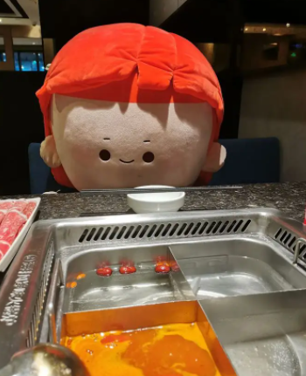
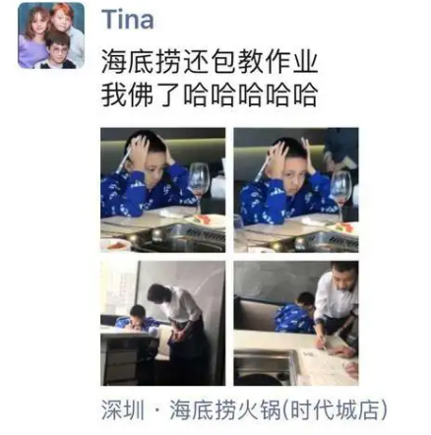

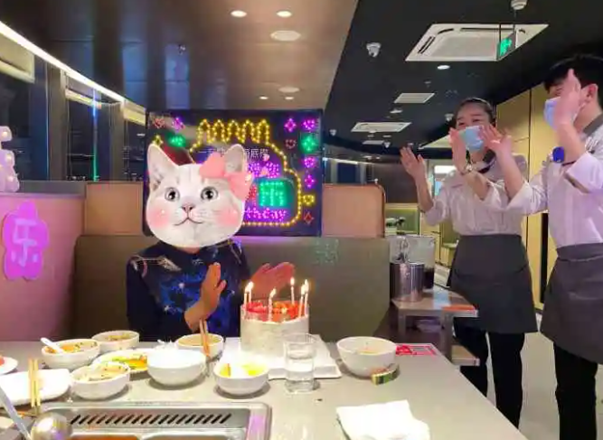

Slide 7
是什么动力让海底捞的员工始终充满激情，工作如此主动呢？
答案很简单：快乐工作，为自己工作！

Slide 8
授权 待遇 承诺

Slide 9
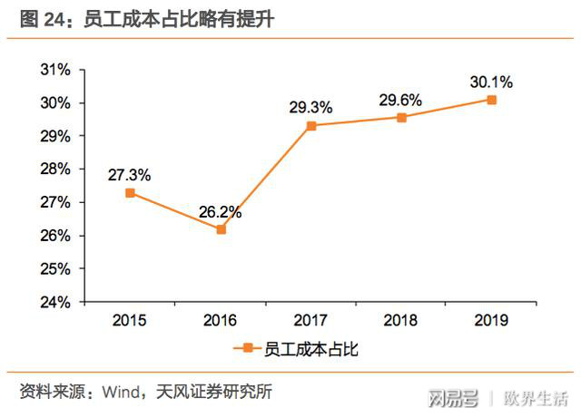
数据显示，如果海底捞停业15天，其营收损失会减少50亿左右；如果关店一个月，营收损失则超过60亿。
2019年海底捞每天门店的收入约5789.6万元，
而每天员工的成本约2029万元，

Slide 10
授权 待遇 承诺

Slide 11
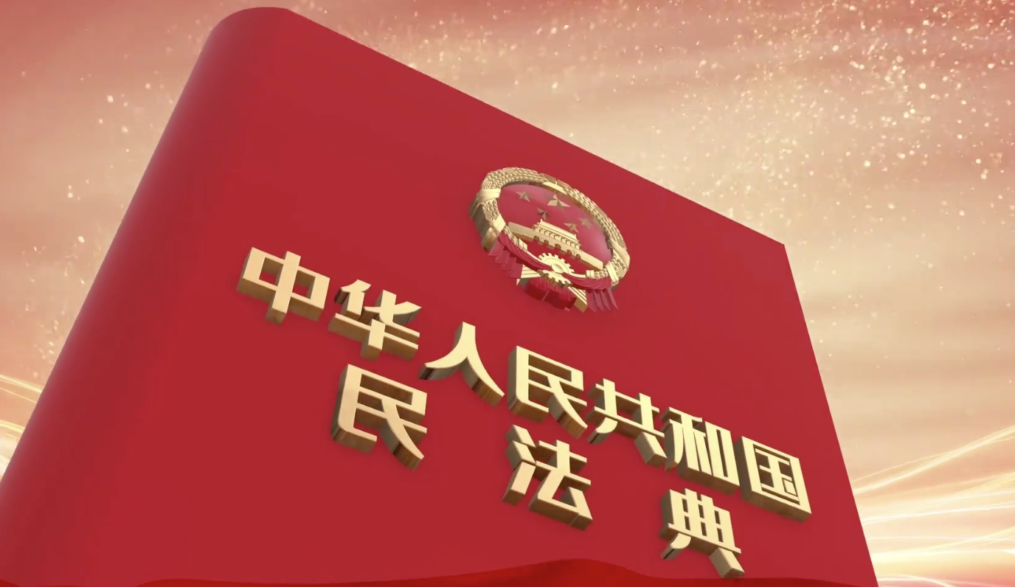

以人为本、立法为民
以人为本、稳扎稳打

Slide 12
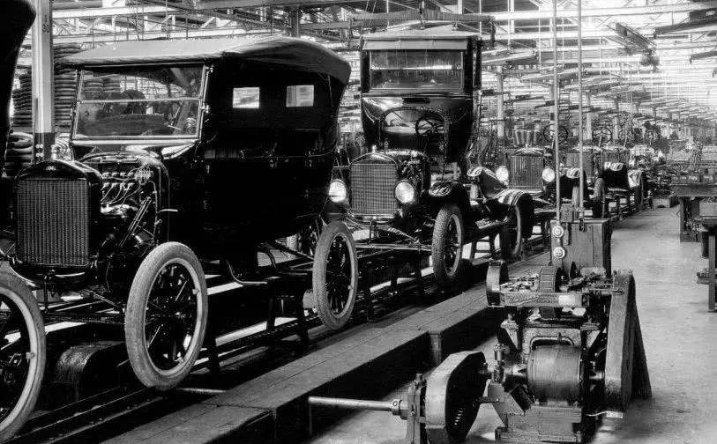
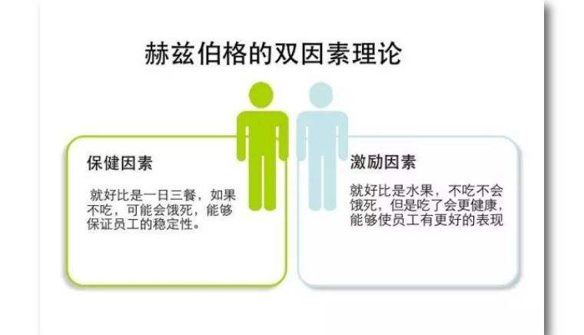
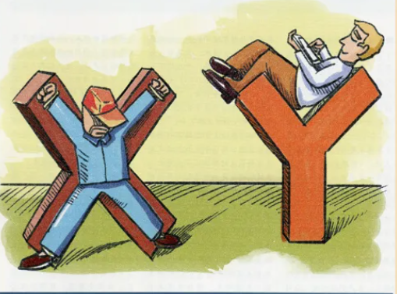
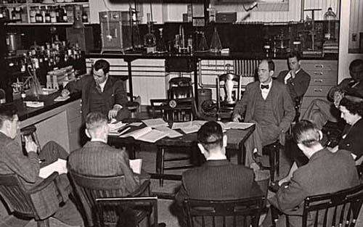
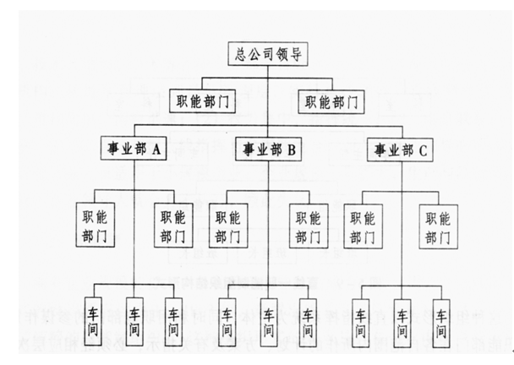
人本管理思想的产生和发展：
01
科学管理
工人是机器，
改善工作程序来提高效率。
02
人际关系
工人是人，有需求，要激励。
高效率工作来自好的人际关系
03
系统、权变理论
企业整体是一个系统，有人、组织结构、技术和环境等因素。
唯一不变的就是变，应据当前实际情况，顺势应变。
04
以人为本
管理从人性出发，建立和谐组织和企业。

Slide 13
人本管理的定义：
人本管理是一种把“人”作为管理活动的核心和组织最重要的资源，把组织全体成员作为管理的主体，围绕着如何充分利用和开发组织的人力资源，服务于组织内外的利益相关者，从而同时实现组织目标和组织成员个人目标的管理理论和管理实践活动的总称。

Slide 14
1.企业即人
2.企业为人
3.企业靠人
最重要的资源
企业全体员工为主体
个人与组织目标共同实现
理论+实践

Slide 15
关 于 企 业 文 化
“以人道为纲、以业绩为领的公司”
健康、高效的办公，
激发其潜在灵感与创造力

Slide 16
关 于 企 业 文 化

Slide 17

企业文化不等于文化娱乐活动
企业文化不等于形象宣传策划（企业CI）

Slide 18
天 地 君 亲 师
天为至高神，主宰一切，以地配天，化育万物，祭天地有顺服天意，感谢造化之意。 除了对天地的感恩，接下来就是对君师的尊重、对长辈的怀念之情。同时也体现出“中国民众的敬天法地、孝亲顺长、忠君爱国、尊师重教的价值取向”。

Slide 19
忠 孝 节 义

Slide 20
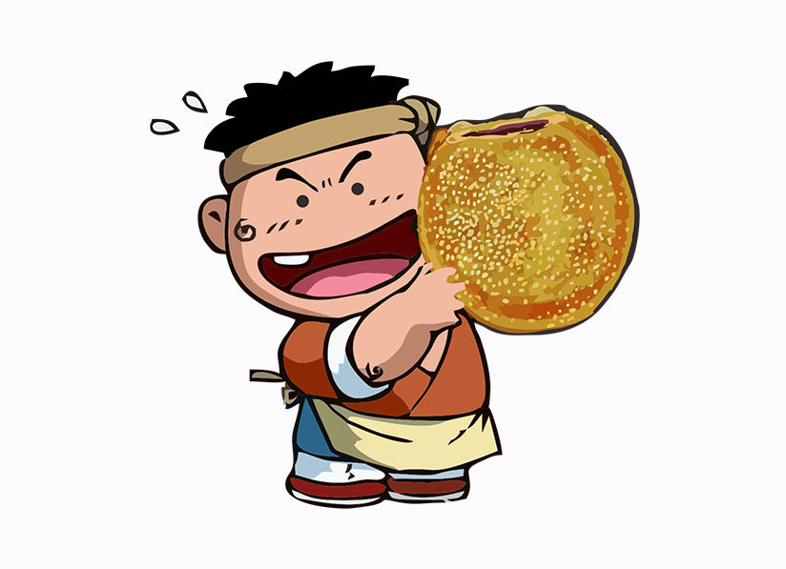
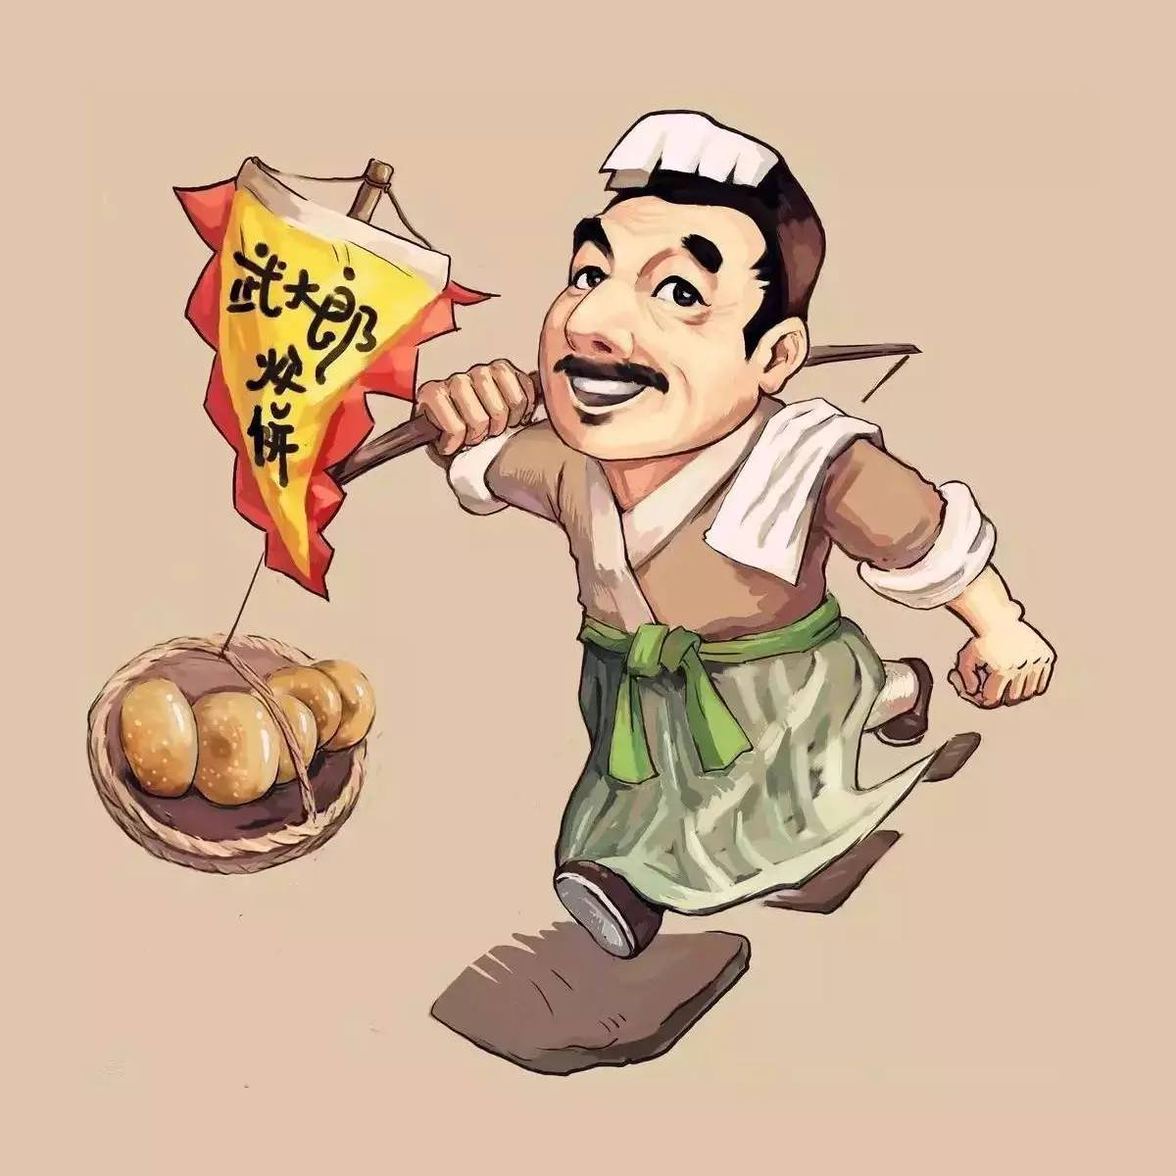
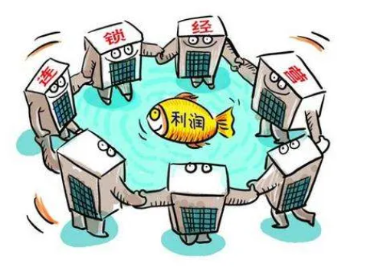

Slide 21
企业文化是一个组织由其价值观、信念、仪式、符号、处事方式等组成的其特有的文化形象。
简单的而言，就是企业在日常运行中所表现出的各方各面。

Slide 22
企业文化的层次:
把企业文化及其外化形式整合，可以得出企业文化的四个基本层次：
精神文化
理念
制度文化
组织行为
员工行为
行为文化
标识、仪式、产品
标识文化

Slide 23
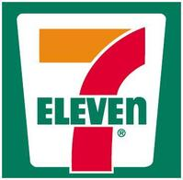
标识文化
就是企业文化的物质象征，企业的LOGO、歌曲、典礼、仪式、员工穿着制服的形象、产品和服务就是典型的企业标识文化。
标识文化

Slide 24

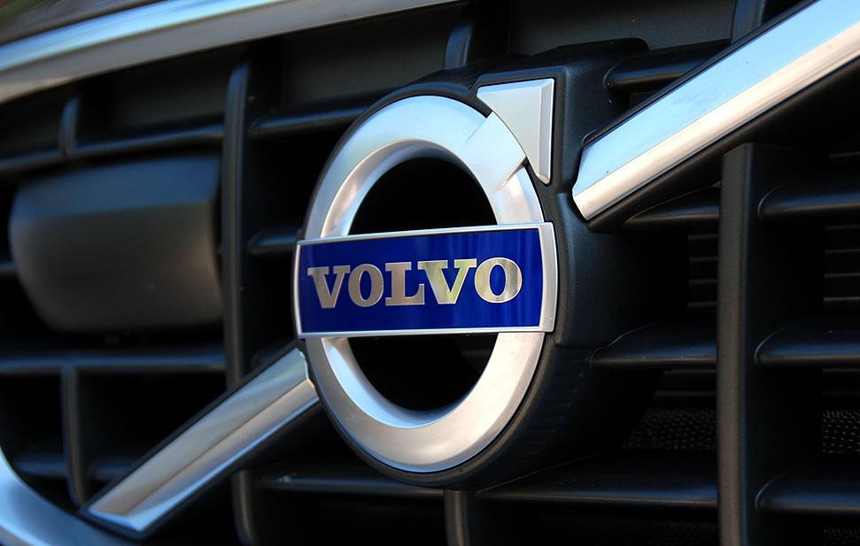
沃尔沃又被称为富豪，1924年创建。“VOLVO”为拉丁语，是“滚动向前”的意思。喻示着汽车车轮滚滚向前、公司兴旺发达和前途无限。

Slide 25
标识文化
就是企业文化的物质象征，企业的LOGO、歌曲、典礼、仪式、员工穿着制服的形象、产品和服务就是典型的企业标识文化。
标识文化

Slide 26
行为文化
行为文化
企业行为文化是企业人在生产经营、人际关系中产生的活动文化，是以人的行为为形态的企业文化。
Notes:
从人员结构上划分，企业的行为中又包括企业家的行为、企业模范人物的行为、企业员工的行为。海尔总裁张瑞敏在一次员工大会上，当着众人的面将100多台电冰箱砸烂。这就是企业家的行为,也正是这一砸,才砸出海尔这块响当当的牌子来.还有企业模范人物的行为:大庆油田的王进喜,对待工作可以说废寝忘食,无私奉献。

Slide 27
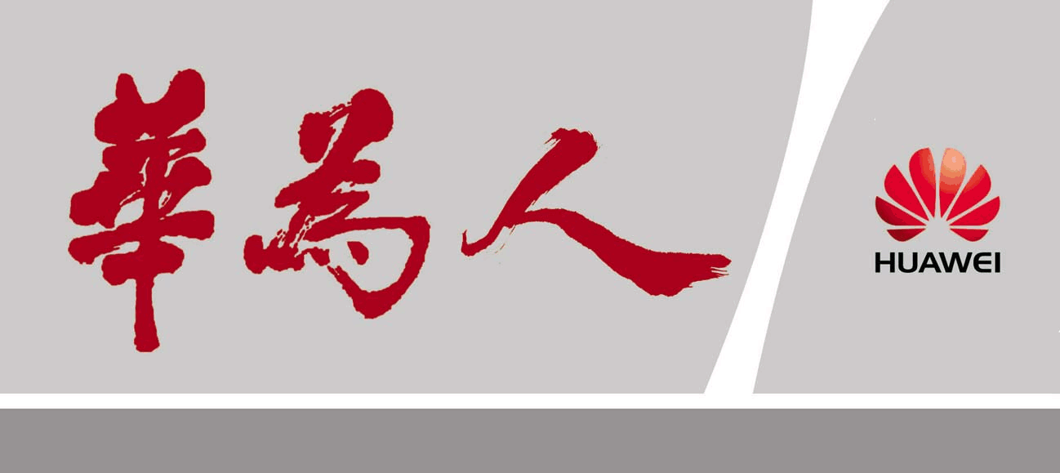
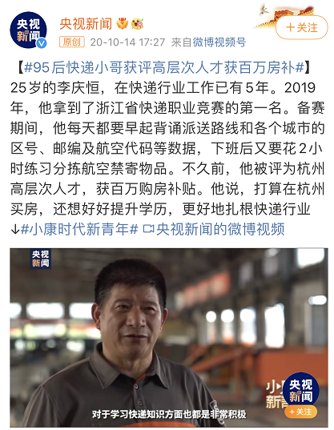
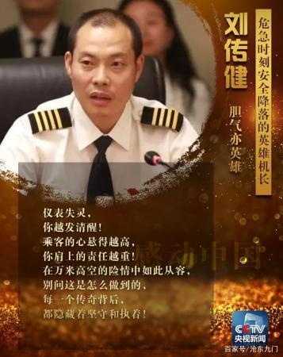

Slide 28
制度文化
制度文化
企业制度、流程、规范、标准等，也就是组织的行为方式，
是企业及其成员共同行为规范，是企业协调员工实现企业目标的基本手段。
制度作为企业生产经营实践的总结，是企业管理民主化科学化进程的体现，
是构成企业文化的重要内容，也是企业文化的载体。
Notes:
制度文化我们可以称它为组织行为。企业制度文化的规范性是一种来自员工自身以外的，带有强制性的约束，它规范着企业的每一个人，企业工艺操作规程、厂规厂纪、考核奖惩制度都是企业制度文化的内容。宏观来看企业的组织机构、企业的领导体制、企业的管理制度，再到细化的(1)企业财产制度文化；(2)企业决策制度文化；(3)企业组织制度文化；(4)企业人事制度文化；(5)企业财会制度文化组成企业制度文化的体系，内容是非常多的。

Slide 29
海尔的80／20原则和6S大脚印

Slide 30
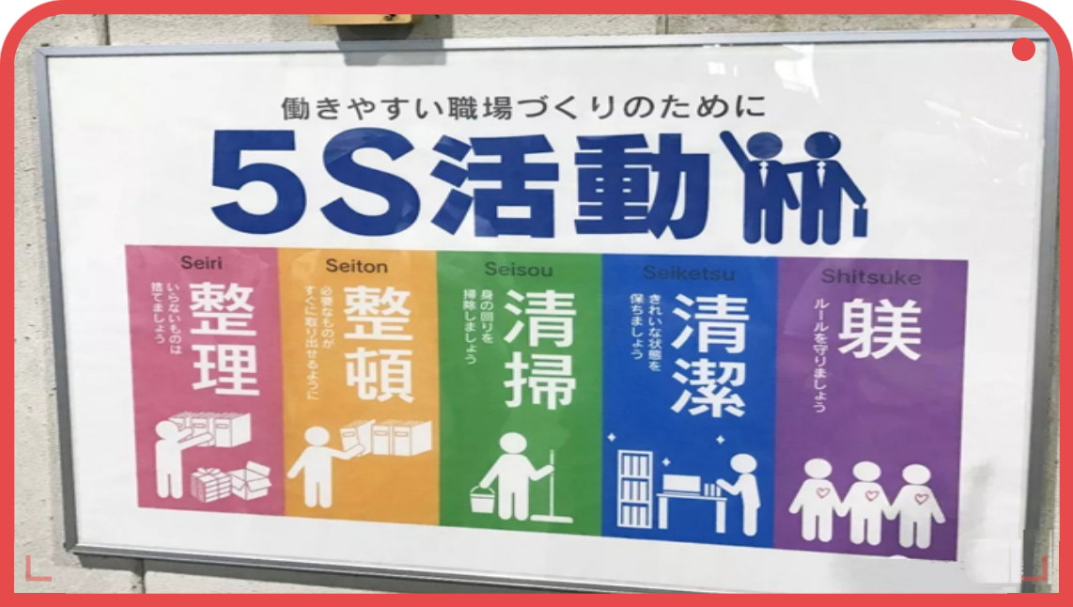
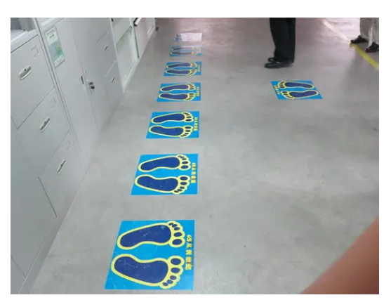

Slide 31
精神文化
精 神 文 化
企业精神文化，也就是企业的各种经营管理理念，如企业使命、愿景、价值观、
员工精神等。
精神文化是一种精神力量，它反映了一个群体内形成的一种信念、理想和价值，
它具有将企业的目标统一起来， 有一种无形的导向功能，可以在一定的程
度上引导员工的行动方向， 是企业文化的核心。

Slide 32
松下：第一个系统表达自己文化理念的企业
松下是第一家用文字明确表达企业精神或精神文化的企业。
1918年3月7日，这天松下幸之助和他的夫人与内弟一起，开始制造电器双插座；
1932年5月，他开始理解到自己的创业使命，所以把这一年称为“创业使命第一年”。
1932年5月,在第一次创业纪念仪式上，松下电器公司确认了自己的使命与目标，井以此激发职工奋斗的热情与干劲。松下幸之助认为，人在思想意志方面，有容易动摇的弱点。为了使松下人为公司的使命和目标而奋斗的热情与干劲能持续下去，应制定一些诫条，以时时提醒和警诫自己。
1933年7月，制定并颁布了“五条精神”。
1937年又议定附加了两条，形成了松下七条精神：
（1）产业报国的精神、
（2）光明正大的精神、
（3）团结一致的精神、
（4）奋斗向上的精神、
（5）礼仪谦让的精神、
（6）适应形势的精神、
（7）感恩报德的精神。

Slide 33
阿里巴巴是中国最大、世界第二大网络公司。
马云于1999年创立(18人)的企业对企业的网上贸易市场平台。目前在针对全球商务及贸易类网站排名第一。阿里巴巴的成功，在于其营造了独特的企业文化。
使命：让天下没有难做的生意；
愿景：成为一家持续发展102年的公司、全球最大电子商务服务提供商、全球最佳雇主公司。
价值观体系：
客户第一：客户是衣食父母
团结合作：共享共担，平凡人做平凡事
拥抱变化：迎接变化，勇于创新
诚 信：诚实正直，言行坦荡
激 情：乐观向上，永不放弃
敬 业：专业执著，精益求精
群策群力
教学相长
质量
简易
激情
开放
创新
专注
服务与尊重
六脉神剑
独孤九剑

Slide 34

愿景与使命：
用户为本，科技向善
一切以用户价值为依归，将社会责任融入产品及服务之中；
推动科技创新与文化传承，助力各行各业升级，促进社会的可持续发展。
价值观：
正直：坚守底线，以德为先，坦诚公正不唯上
进取：无功便是过，勇于突破有担当
协作：开放协同，持续进化创造：超越创新，探索未来

Slide 35
企业文化是一个组织由其价值观、信念、仪式、符号、处事方式等组成的其特有的文化形象。
简单的而言，就是企业在日常运行中所表现出的各方各面。

Slide 36
1.构建多元沟通渠道，打通上下沟通的渠道。
2.丰富的员工活动，通过活动传递企业的价值观。
3.员工的绩效考核、述职会、述能会、招聘录用的标准等。
4.定期审核企业内部的制度、流程或行为准则。
5.树立典型，处理典型。
6.根据企业的核心价值观，设立相关的奖项。
7.根据企业的核心价值观，给对应员工特殊的企业待遇。
8.在物质层进行推广。

Slide 37
小结
人本管理3P理论
1
人本管理理论的产生与发展
人本管理的含义
人本管理的方法-企业文化
of the people for the people by the people
人本管理的含义
2
人作为管理活动的核心和组织最重要的资源
企业文化
3
实现员工自身价值与企业价值的统一和实现

